Slide 1
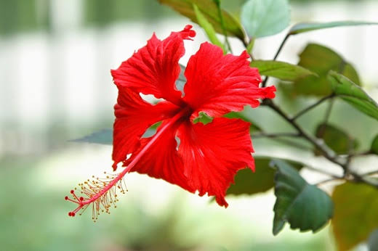
শুভেচ্ছা

Slide 2
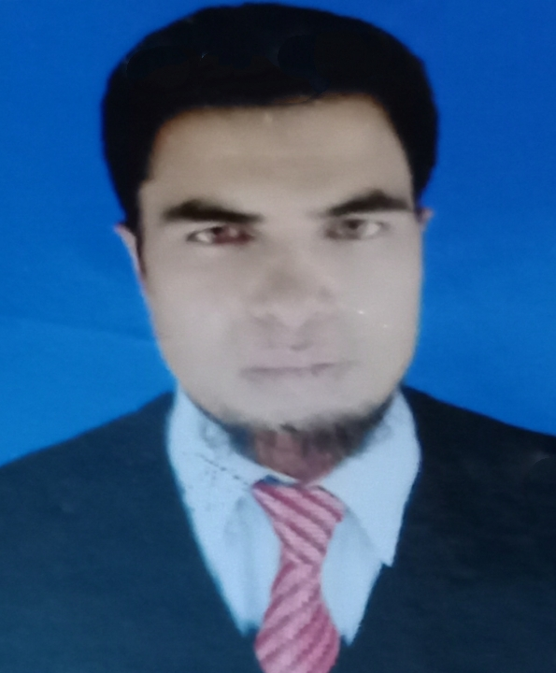
পরিচিতি
মোঃ নাজমুল হক (শামীম)
বি,এসসি,বি,এড , এম, এ
সহকারী শিক্ষক (বিজ্ঞান)
থুপসারা সেলিমীয়া দাখিল মাদরাসা
কালাই, জয়পুরহাট।
মোবাইলঃ ০১৭২১৭০৭৪৫৫।
ইমেইলঃ atnazmul81@gmail.com

Slide 3
পাঠ পরিচিতি
নবম-দশম শ্রেণি
জীববিজ্ঞান
অধ্যায়- দ্বিতীয়

Slide 4
শিখন ফল
শিক্ষার্থীরা
জীব কী তা বলতে পারবে
উদ্ভিদ ও প্রাণী কোষের বিভিন্ন অংশ
সনাক্ত করতে পারবে
উদ্ভিদ ও প্রাণী কোষের পার্থক্য বলতে পারবে।

Slide 6
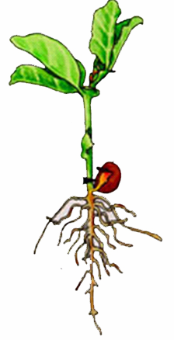

Slide 7
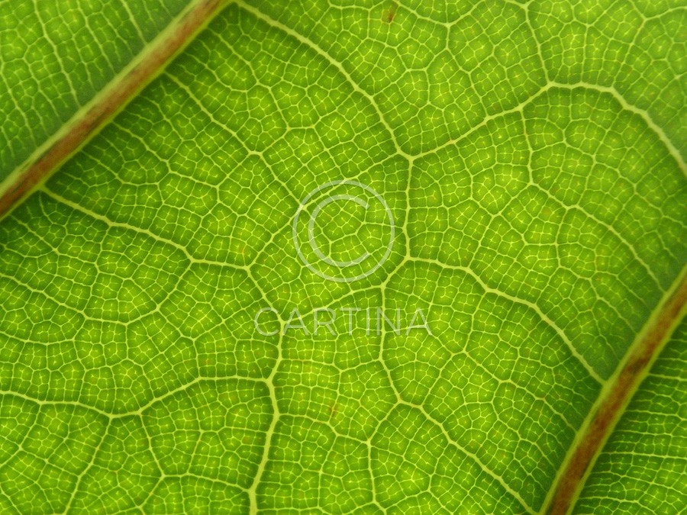

Slide 8
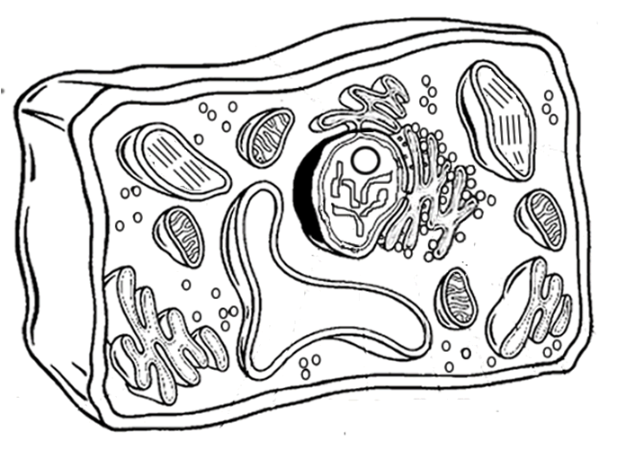
উদ্ভিদ ও প্রাণী কোষের নমুনা

Slide 9
আজকের পাঠ
উদ্ভিদ ও প্রাণী কোষের বিভিন্ন অংশ।

Slide 10
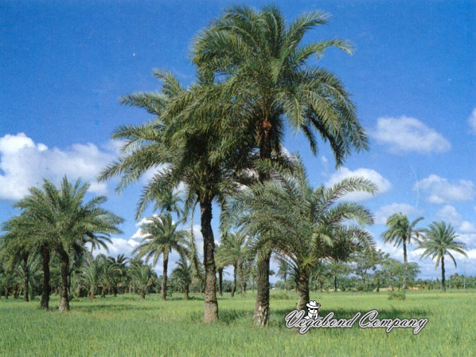

Slide 11
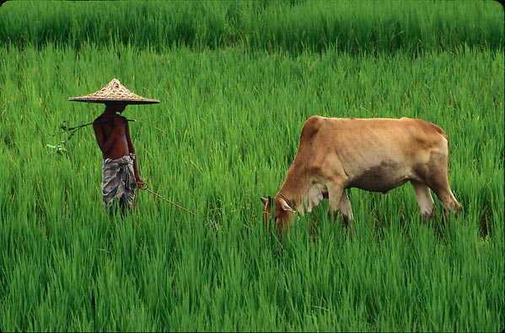

Slide 12
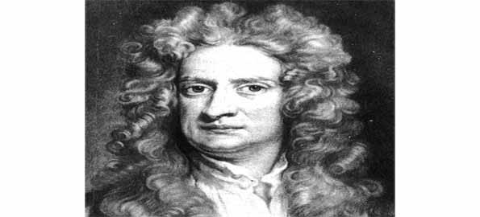
প্রাণি বিজ্ঞানের জনক অ্যারিস্টটল
জন্ম (৩৮৪-৩২২ খ্রি-পূ)
তিনি একজন বিজ্ঞানী,কবি,চিন্তাবিদ ও দার্শণিক

Slide 13
কাজ-১
জীব কাকে বলে । উদাহরণ সহ লিখ ।
প্রাণি বিজ্ঞানের জনক কে ?

Slide 14
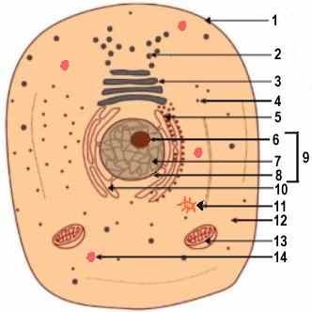
কোষ ঝিল্লি
কোষ গহর
জালিকা
নিউক্লিয়াস
মাইটোকন্ড্রিয়া

Slide 15
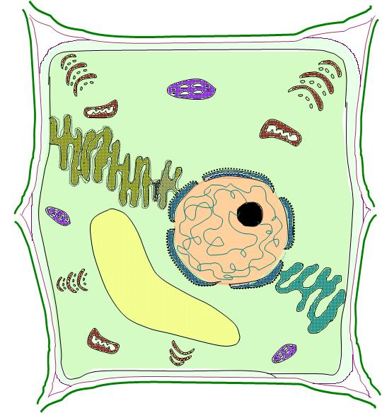
কোষ গহর
নিউক্লিওলাস
জালিকা
মাইটোকন্ড্রিয়া
ক্রোমোসোম
মাটোকন্ড্রিয়ন
উদ্ভিদ কোষ

Slide 16
কাজ-২ উদ্ভিদ ও প্রাণী কোষে আছে এমন ৪টি অংশের নাম লিখ

Slide 17
কোষ গহর
নিউক্লিওলাস
জালিকা
মাইটোকন্ড্রিয়া
ক্রোমোসোম
মাটোকন্ড্রিয়ন
উদ্ভিদ কোষ

Slide 18
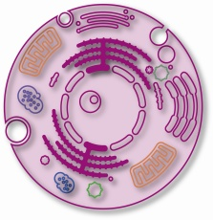

Slide 19
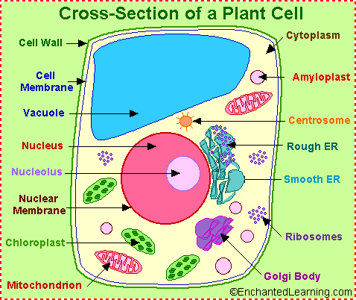
কোষ ঝিল্লি
ক্রোমোসোম
কোষ গহর
নিউনিউক্লিওলাস
জালিকা
নিউক্লিয়ার আবরনী
সাইটোপ্লাজম
মাইটোকন্ড্রিয়া
প্রাণিকোষ
উদ্ভিদ কোষ

Slide 20
কাজ -৩
উদ্ভিদ ও প্রাণি কোষের মধ্যে যে গোলাকার বস্তুটি দেখা যায় তা অংকন করে চিহ্নিত কর ।

Slide 21
মূল্যায়ন
জীব কাকে বলে ।
উদ্ভিদ ও প্রাণী কোষের মধ্যে দুইটি পার্থক্য লিখ।

Slide 22
বাড়ির কাজ
চিত্রসহ মাইটোকন্ড্রিয়ার গঠন ও কাজ বর্ণনা কর ।

Slide 23
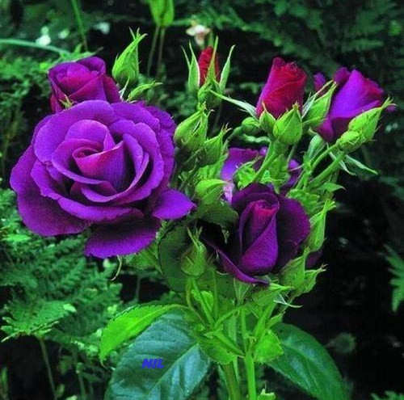
ধন্যবাদ

